Slide 1
Tajemniczy ogród
Maks kl. 5

Slide 2
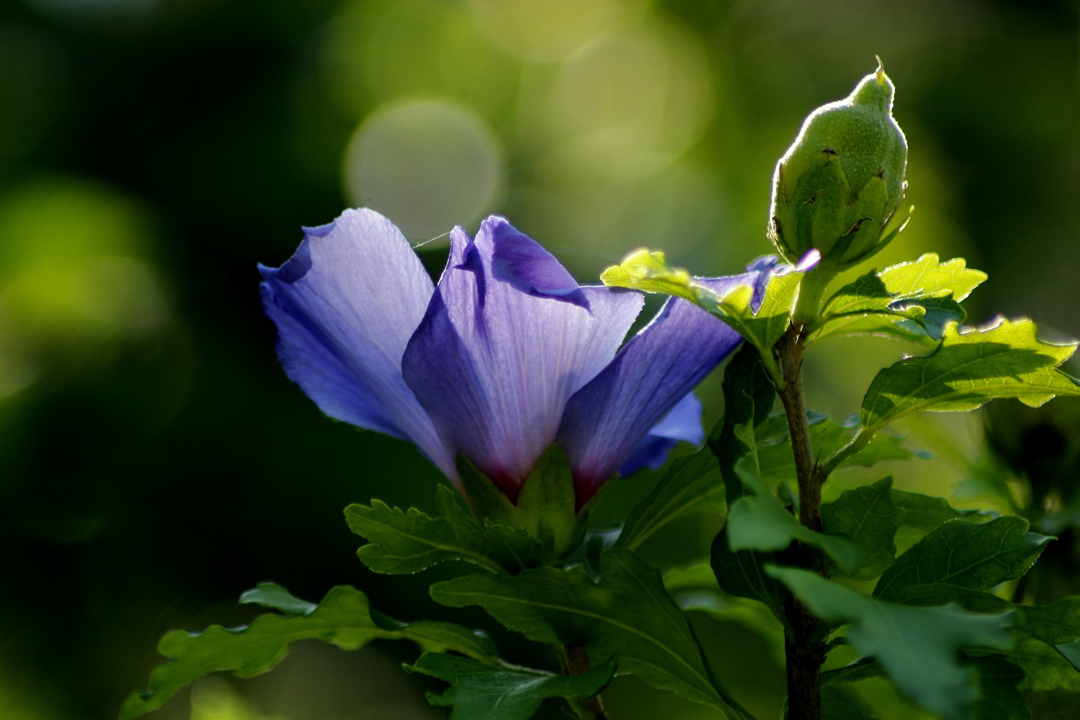

Slide 3
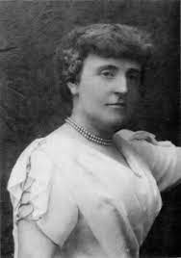
Autor książki Frances Hodgson Burnett

Slide 4
Ogród

Slide 5
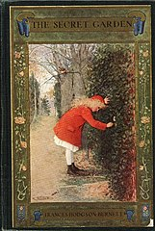
Prócz warstwy obyczajowej, książka daje też wyraz przekonaniu o uzdrowicielskiej, wręcz mistycznej sile natury. Ludzie pozostający w silnym z nią związku są zdrowi i mocni (także moralnie), czego przykładem jest Dickon Sowerby, owo „dziecko natury". Ozdrowieńczego jej oddziaływania doświadczają także inni jej bohaterowie: Mary Lennox, oderwana od angielskich korzeni, jest brzydka – zmienia się to po powrocie do ojczyzny i poddaniu się mocy przyrody. W tej tezie widoczne są wpływy

Slide 6
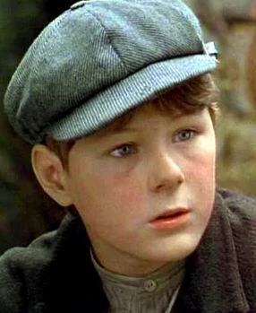
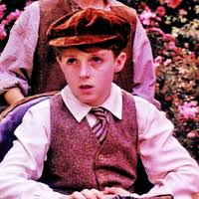
Bohaterowie

